Slide 1


Кубок ТРИЗ Саммита
ТРИЗ-турнир вебинары для экспертов
Москва, 9 декабря 2021 года
http://triz-summit.ru
Notes:
15 минут

Slide 2
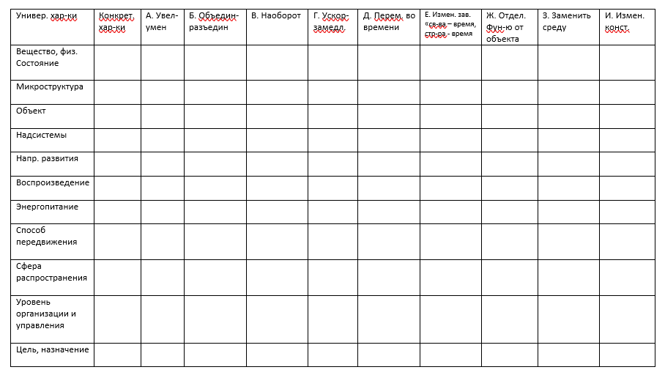
ФАНТОГРАММА

Slide 3
Фантограмма для множества «Животные»
Универ. хар-ки | Конкрет. хар-ки | А. Увел-умен. | Б. Объедин-разъедин. | В. Наоборот | Г. Уск-замед. | Д. Перем. во времени | Е. Измен. зав. «св-ва – время, стр-ра - время | Ж. Отдел.функ. от объекта | З. Замена среды | И. Измен. конст.
1. Вещество, физ. состояние | белки, коллоид. Раствор
2. Микроструктура | клетка
3. Объект | организм | …………
4. Надсистемы | колонии, стаи, сообщества
5. Напр. развития | от клетки к организму |  |  |  |  |  |  | ………….
6. Воспроизведение | самовоспроизведение
7. Энергопитание | окисление пищи
8. Способ передвижения | плавание, ползание, летание, ходьба, бег
9. Сфера распространения | почва, поверхность суши, вода, тропосфера
10. Уровень организации и управления | от клетки до элементов разума
11. Цель, назначение | участие в биологическом круговороте в пределах планеты

Slide 4
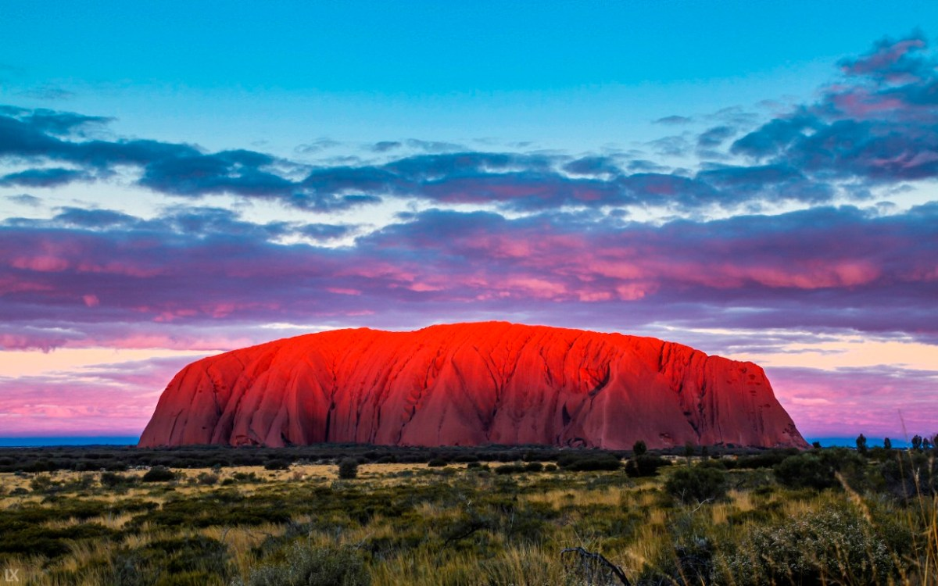

Slide 5
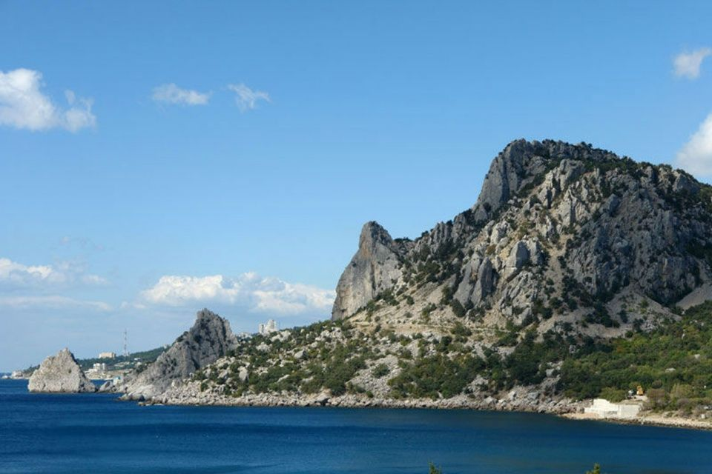

Slide 6
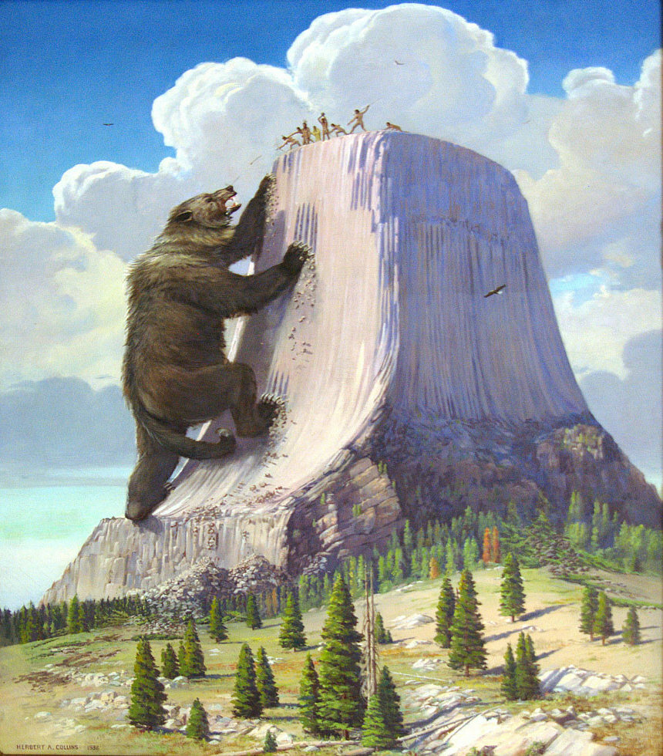

Slide 7
Критерии оценки. Номинация «Фантазирование»
Применение приемов (получены ли качественно новые идеи)
Выявление противоречий (выявлены ли противоречия после применения приемов)
Взаимосвязи и взаимодействия (выявлены ли взаимосвязи с привычной ил новыми надсистемами)
Новизна сюжета
Оригинальность представления работы

Slide 8


Notes:
8

